Slide 1
Загадка
Она в серебро
С жемчугами одета -
Волшебная внучка
Волшебного деда.
Красна девица грустна:
Ей не нравится весна,
Ей на солнце тяжко!
Слёзы льёт бедняжка.

Slide 2
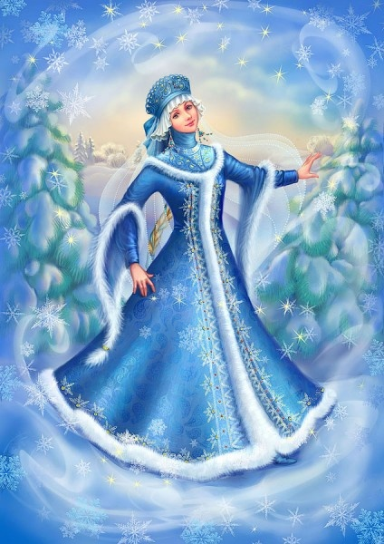

Slide 3
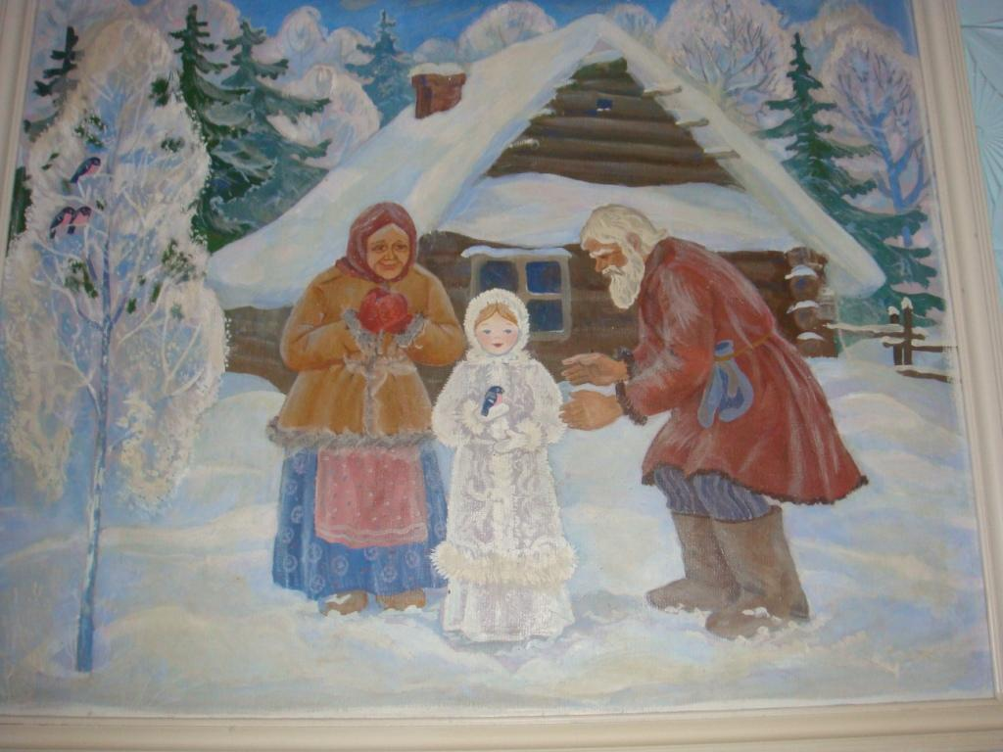
В.Даль «Девочка Снегурочка»

Slide 4
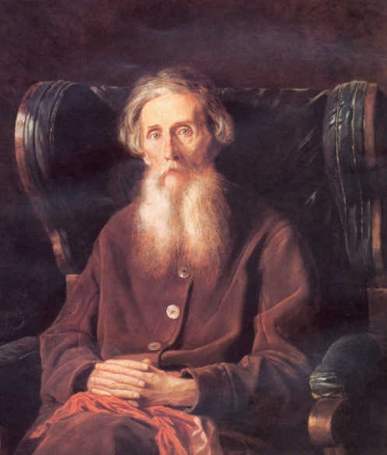
Владимир Иванович Даль

Slide 5



Slide 6
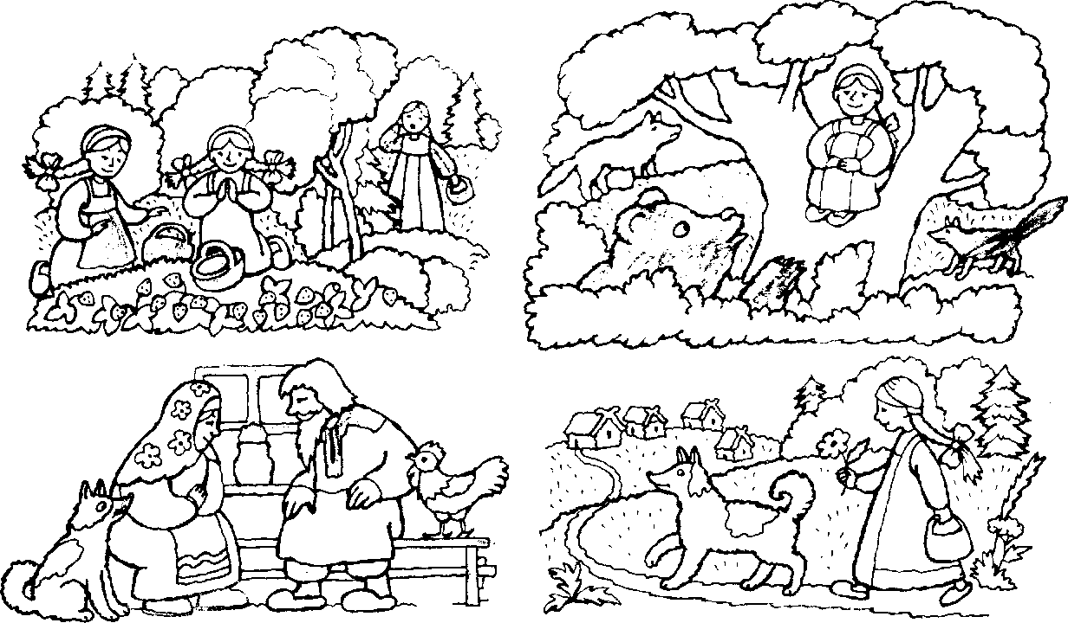
Раскрась рисунки. Укажи цифрами, какой части сказки соответствует рисунок.

Slide 7

Цепочка персонажей сказки. Правильно ли она выстроена?
.
С
С
Ж
В
Л
М
С

Slide 8
В.Даль
Девочка Снегурочка

Slide 9
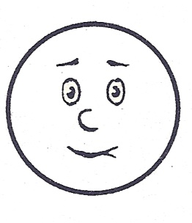
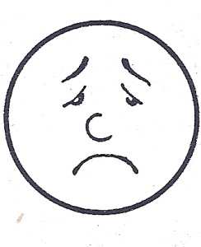
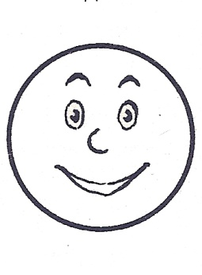

РЕФЛЕКСИЯ Оцени себя сам!
Я доволен собою, я всё выполнил ...
Я работал хорошо, но надо ещё ...
Не всё получилось, как хотелось бы ...

